Slide 1

Rapport Mensuel des Actions Marketing
Février
Analyse stratégique de la transition et perspectives de croissance.
Notes:
Je vais vous présenter aujourd'hui le bilan de nos actions marketing

Slide 2
Sommaire
1) Changement de cap : Le succès de la transition vers l'alimentaire.
2) Explosion de la visibilité : Une audience multipliée par 30.
3) Efficacité commerciale : Un taux de conversion solide.
4) Comportement d'achat : Pourquoi le temps passé est notre moteur.
5) Vision stratégique : Dépasser les objectifs grâce à la personnalisation.
Conclusion Finale
Notes:
Ce rapport se concentrera autour de 5 grands points

Slide 3
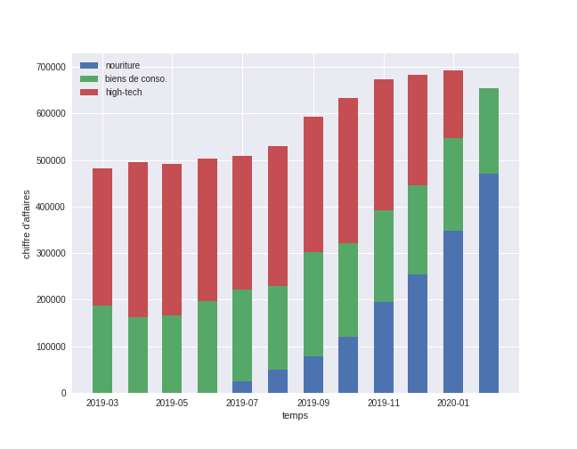
Notre nouveau cap : L'alimentation comme moteur principal
La proportion des ventes par catégorie de produit
le High-Tech a complètement disparu en février. C’est le résultat direct de notre décision d'arrêter ce segment. La part de la nourriture ne fait que grandir chaque mois. C'est elle qui devient notre moteur. On vend des produits moins chers, mais on en vend à plus de monde et plus souvent. Cette montée en puissance va nous permettre de retrouver une croissance très forte, autour de 80 000 € de CA mensuel total, dès le mois prochain.
Notes:
On commence par cet histogramme empilé, on comprend directement d'où vient la baisse de notre chiffre d'affaires. La zone rouge, qui représentait le High-Tech, a complètement disparu en février. C’est le résultat direct de notre décision d'arrêter ce segment. Évidemment, quand on arrête de vendre des produits chers comme des ordinateurs pour se concentrer sur de la nourriture (la zone bleue), le montant total baisse d'un coup.
Mais regardez bien la tendance : la part de la nourriture ne fait que grandir chaque mois. C'est elle qui devient notre moteur ! Si la tendance se maintient ca va nous permettre de retrouver une croissance très forte, autour de 80 000 € de CA mensuel total, dès le mois prochain. Ce changement nous fait passer d'un site de passage en une destination ou les gens se bousculent.

Slide 4
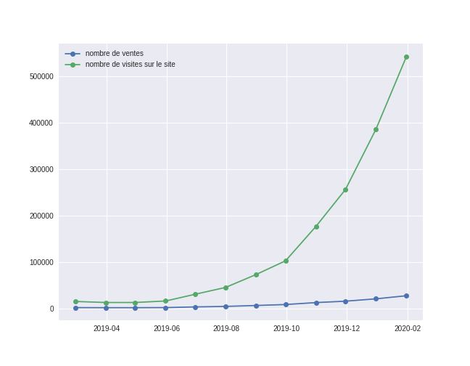
Changement de dimension : une visibilité multipliée par 30
Nombre de ventes / Visites sur le site
Nombre de visite x30
Nombre de vente en hausse
On est passé d’environ 20 000 à plus de 550 000 visites mensuelles
LGM est devenu une destination incontournable pour les courses du quotidien.
Notes:
Et justement, Ce que vous voyez ici, Frédéric, c'est la preuve que notre nouveau positionnement a frappé fort et juste. Regardez cette courbe verte : en l’espace d'un an, notre trafic a littéralement changé d’échelle. On est passé d’environ 20 000 à 550 000 visites mensuelles. C'est un fois 30
Mais c’est plus qu'une question de passage. Le volume de ventes, en bleu a aussi augmenté. LGM est devenu, en quelques mois seulement, une destination incontournable pour les courses du quotidien. Cela dit avec autant de visiteurs, le défi n'est plus seulement d'attirer du monde, mais de s'assurer que notre site reste efficace pour transformer le plus de clic possible en achat.

Slide 5
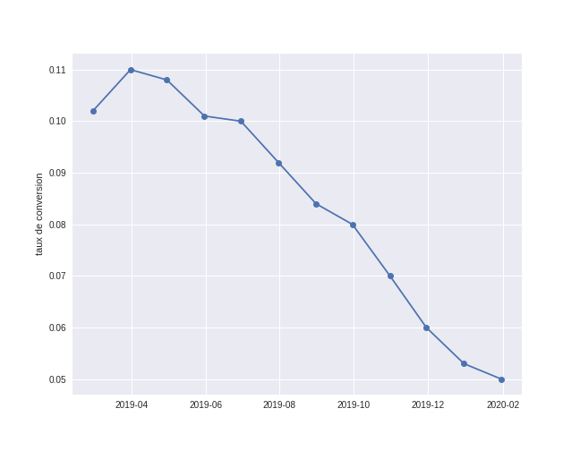
Efficacité : une performance au-dessus des standards du marché
Évolution du taux de conversion
Taux de conversion passer de 11 % à 5 %
-50%
CAUSE ?
notre explosion de trafic : nos visites ont augmenté plus vite que nos ventes.
5 % reste très bon: la moyenne du e-commerce se situe autour de 3 %.
LGM convainc presque deux fois mieux que la concurrence
Notes:
et comme on peut le voir Sur ce graphique, notre taux de conversion passe de 11 % à 5 % sur l’année.
C’est la conséquence logique de notre explosion de trafic : nos visites ont augmenté plus vite que nos ventes.
Mais ce chiffre de 5 % reste très bon: la moyenne du e-commerce se situe autour de 3 %.
Même en ayant totalement changé notre catalogue, on convainc presque deux fois mieux que la concurrence. On sait donc transformer les clics. Maintenant, il nous reste à comprendre le déclic qui pousse un client à ne pas se contenter d'un seul article, mais à réellement charger son panier.

Slide 6
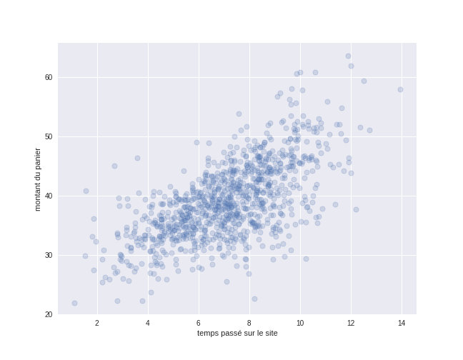
Comportement d'achat : le temps est le moteur de notre panier.
Nos clients majoritaires
Courbe de tendance
le client prend le temps de découvrir nos produits
son panier s'alourdit
Nos acheteurs ≈ 6 et 8 minutes sur le site
Commande pour 40 €
La grande majorité de nos revenus
Concentre sur des paniers entre 30 € et 50 €
Prolonger la visite
Faire grimper notre CA
Notes:
Ce déclic, Frédéric, il se joue en réalité à la montre : chaque minute supplémentaire passée à naviguer se transforme directement en euros. Ce nuage de points montre que : plus le client prend le temps de découvrir nos produits, plus son panier s'alourdit.
On voit que Nos acheteurs passent environ entre 6 et 8 minutes sur le site pour une commande moyenne de 40 €.
On remarque aussi que la grande majorité de nos revenus se concentre sur des paniers entre 30 € et 50 €.
C’est la preuve que notre interface doit être captivante : prolonger la visite, c'est faire grimper notre chiffre d'affaires.
Ces chiffres montrent aussi que Nos clients ne se ressemblent plus et que certains sont devenus beaucoup plus pressés que d'autres.

Slide 7
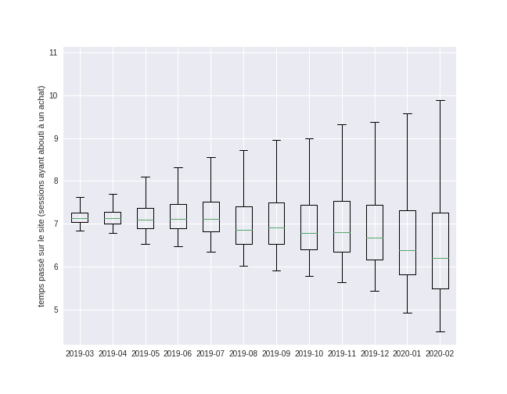
Anticiper la diversité pour atteindre et dépasser nos objectifs
La Médiane passe légèrement sous les
7 minutes
Chaque mois, la boite et les moustaches s’étirent
Distance entre le client le plus rapide et le client le plus explorateur augmente.
Evolution du temps passé par les visiteurs sur le site web
2 profils client : - clients rapides achètent en 4 minutes
- Explorateurs prennent 10 minutes pour découvrir
Ma suggestion d’axe stratégique
Une voie d’ “Inspiration“ (recettes, suggestions) pour faire grimper le panier des explorateurs.
Une voie Rapide" (type abonnement) pour sécuriser les achats récurrents.
Notes:
Explication si jamais il en a besoin ( un exemple pour qu’il comprenne facilement ce que c’est : Frédéric, pour que ce graphique soit clair, imaginez que nous observons les clients dans les allées d'un magasin physique avec un chronomètre. La Médiane : « C'est notre client "du milieu". La moitié de nos clients mettent moins de temps que lui, l'autre moitié met plus de temps.
La boîte : « C'est là que se trouve la majorité, nos 50 % de clients les plus représentatifs. Si la boîte est petite, tout le monde fait ses courses de la même façon. Et on peu le voir que c’est pas le cas.
L'étirement des moustaches: C'est ici que ça devient intéressant. Voyez comment les barres s'allongent chaque mois ? Cela veut dire que l'écart du temps passé par client se creuse. Sur cette boite a moustache on voit que : La Médiane passe légèrement sous les 7 minutes, mais Chaque mois, la boite et les moustaches s’étirent. L'écart se creuse entre deux profils :
-les "clients rapide" qui achètent en 4 minutes parce qu'ils connaissent leurs produits, -les clients dit "explorateurs" qui prennent 10 minutes pour découvrir nos nouveaux rayons alimentaires. L’écart de profil est present mais pas grave en soit car on peut optimiser tout ca. Ma suggestion pour maintenir notre croissance est de nous adapter à ces deux profils: on crée :
Une "Voie Rapide" pour sécuriser les achats récurrents. (grace a des abonnement ou listes pré remplies ou les clients auraient juste a valider l’achat)
Une "Voie Inspiration" pour faire grimper le panier des explorateurs. En les gardant le plus possible sur le site » (recettes de cuisine, suggestions, produits complémentaire, tendance du moment)

Slide 8
Conclusion Finale
La baisse du CA est dû à l'arrêt de l’High-Tech
L’alimentaire, nouveau moteur de croissance, multiplie notre trafic par 30
À 5%, notre taux de transformation reste largement supérieur à la moyenne du marché (3%)
Prolonger le temps de visite fait grimper notre CA
Nos clients se divisent désormais entre rapides et explorateurs
Personnaliser l'expérience client pour dépasser nos prochains paliers de CA
Notes:
Ce qui ressort globalement c’est que

Slide 9
Merci pour votre attention
Notes:
Voilà pour ce bilan, frederic. Avez-vous des questions ?

